Slide 1
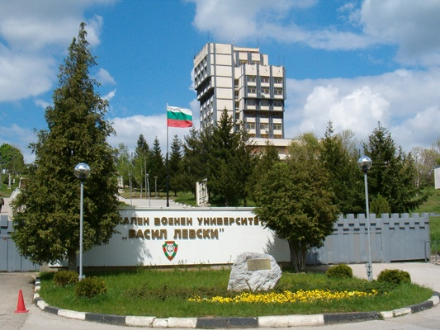
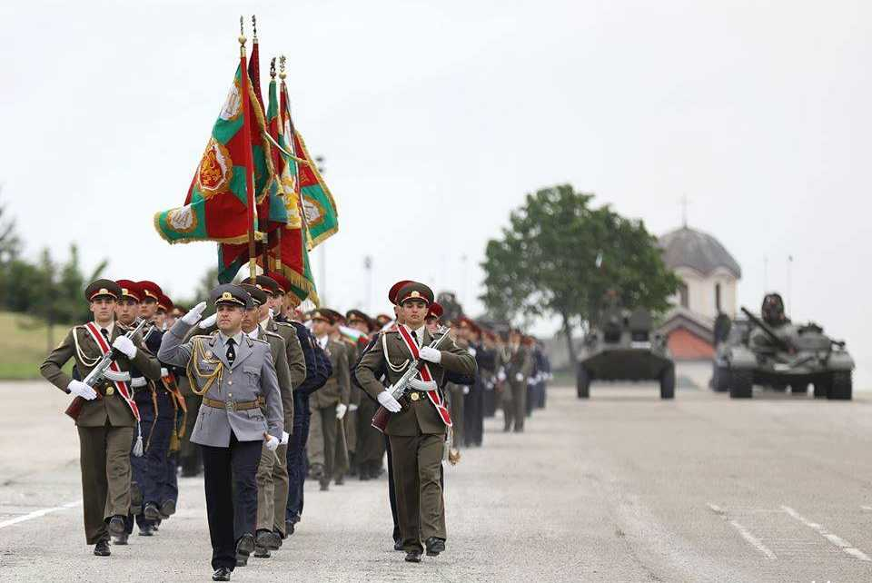
НАЦИОНАЛЕН ВОЕНЕН УНИВЕРСИТЕТ „ВАСИЛ ЛЕВСКИ“
ИСТОРИЯ НА ВЪОРЪЖЕНИТЕ СИЛИ НА БЪЛГАРИЯ
Notes:
Уважаеми…………..

Slide 2
1. УВОД
След Освободителната Руско-турска война по силата на Санстефанския договор на 19 Февруари 1878 г. българския народ получава почти пълно обединение.
Освобождението на България поставя началото на нова епоха в нейната история с важни икономически, социално-политически, духовни, правни и други последици.
Едновременно с това, се изграждат институциите на държавната власт, в това число и Българската армия.
Нарича се: Българска земска войска (1878–1879 г.), Българска войска (1879–1946 г.), Българска народна армия (1946–1990 г.) и Българска армия след 1990 г.

Slide 3
ВЪОРЪЖЕНИТЕ СИЛИ НА ТРЕТАТА БЪЛГАРСКА ДЪРЖАВА
1.1. БЪЛГАРСКАТА ВОЙСКА ПРЕЗ 1878–1885 г.
„Временни правила за образуване на Земска войска в Княжество България”.
Берлинският мирен договор – „въоръжена милиция”.
12-те пехотни дружини от българското опълчение са преименувани в дружини от Българската земска войска.
Търновска конституция и „Временно положение за Българската войска“ – военна повинност.
През 1883 г. дружините са групирани в 5 бригади.
От 12 октомври 1884 г. се преминава от дружинна към полкова структура в армията.

Slide 4
1.1. БЪЛГАРСКАТА ВОЙСКА ПРЕЗ 1878–1885 г.
„Командата на волно определящите се” в гр. Пловдив, преместена от 26 ноември 1878 г. в гр. София и преименувана във Военно училище.
Положени са основите на българския национален офицерски корпус — факторът, без който не е възможно да се развива новосъздадената войска.
До 1885 г. през казарма общо в Княжество България и Източна Румелия преминават около 86 000 души.

Slide 5
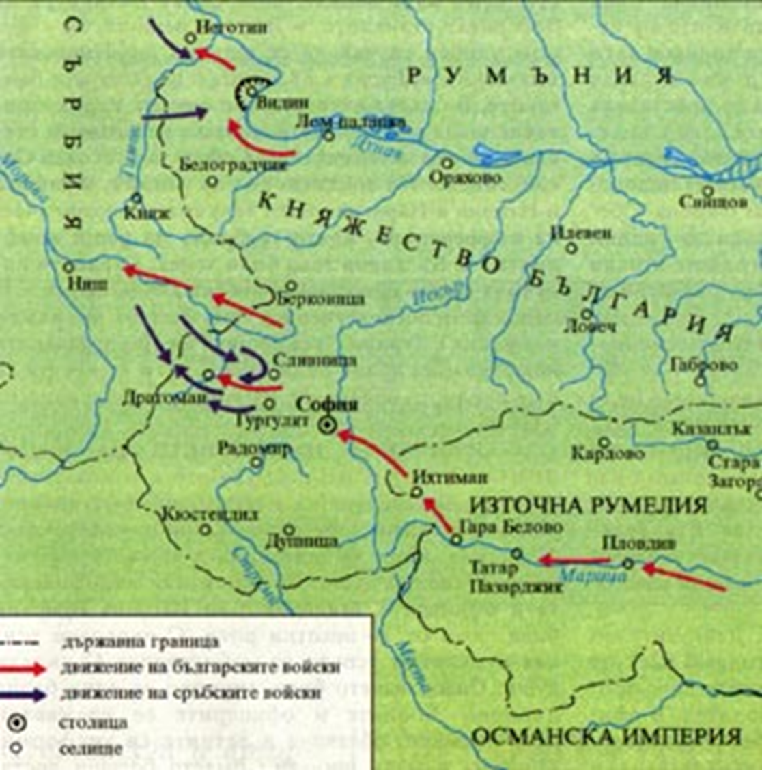
1.2. ВОЕННАТА ЗАЩИТА НА
СЪЕДИНЕНИЕТО
6 септември 1885 г.
Съединение на Княжество България и Източна Румелия.
15-дневни кръвопролитни боеве.
Победа на България.

Slide 6
1.3. ОРГАНИЗАЦИЯ НА ВЪОРЪЖЕНИТЕ СИЛИ СЛЕД 1885 г.
През 1889 г. БА има 24 пехотни, 4 конни, 6 артилерийски и един пионерен полк.
На 03.12.1891 г. Народното събрание приема Закон за въоръжените сили в Княжество България – Действаща армия и Резервна армия, въвежда се дивизионната организация.
През 1895 г. се полагат основите на пограничната стража.
1897 г. се преустройват и военноморските сили в Дунавска флотилия – в Русе и морска част – във Варна.
1903 г. – приет нов закон за въоръжените сили.
През 1906 г. се въвеждат военноинспекционните области.
На 1 март 1912 г. народните
представители в ХV НС –
закон за създаване на Военна
академия.

Slide 7
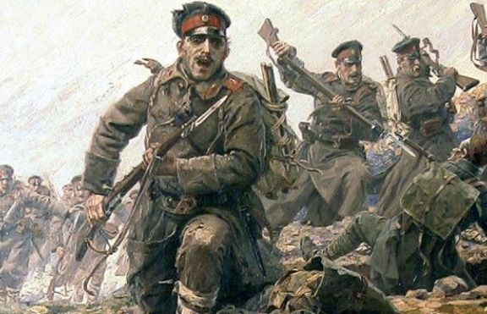
1.4. БЪЛГАРСКАТА ВОЙСКА ПРЕЗ БАЛКАНСКИТЕ ВОЙНИ 1912 – 1913 г.
Балканската война през 1912–1913 г. – мобилизационният състав на БА достига 639 567 души.
В армията като доброволци постъпват писателите Ив. Вазов, Е. Пелин, доц. М. Арнаудов, доц. А. Балабанов, акад. А. Балан, скулпторът А. Николов, художникът Н. Михайлов, Р. Даскалов. В редовете още са Й. Йовков, А. Страшимиров, Д. Дебелянов, Д. Полянов, Ст. Панчев, М. Кремен, Владимир Димитров—Майстора и други.
В страната и на фронта действат 49 чуждестранни военни медицински мисии, попълнени с доброволци.
Творчеството на българското командване и триумф на българското военно изкуство.
Втора Балканска война война (1913 г.).

Slide 8
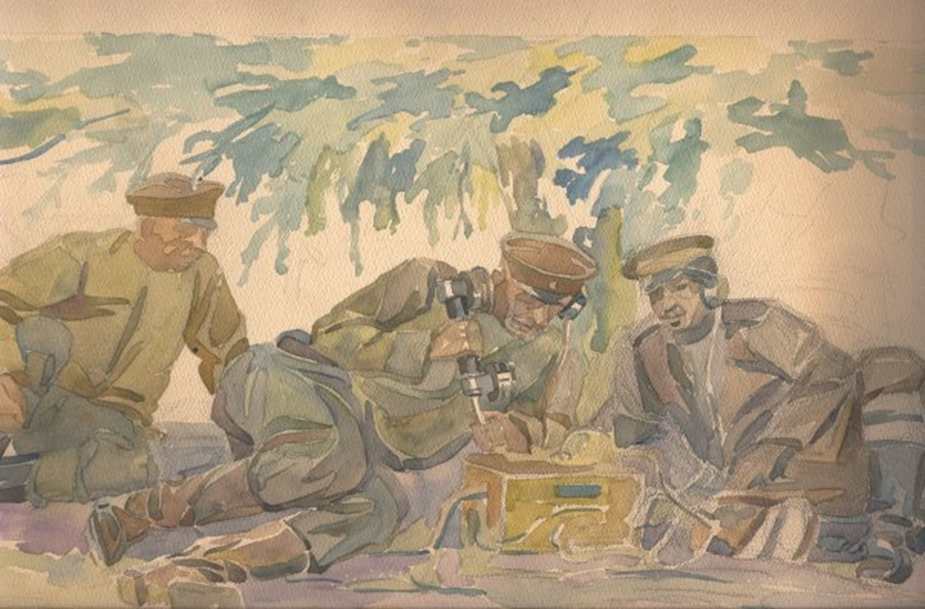
1.5. ВЪОРЪЖЕНИТЕ СИЛИ ПО ВРЕМЕ НА
ПЪРВАТА СВЕТОВНА ВОЙНА 1915 – 1918 г.
Участие с три армии.
Непрекъснато развитие на армията.
Съставът на БА през Първата световна война 1914–1918 (към 1 септ. 1918 г.) достига 885 175 души.
Известна е като най-голямата армия на глава от населението в света.

Slide 9
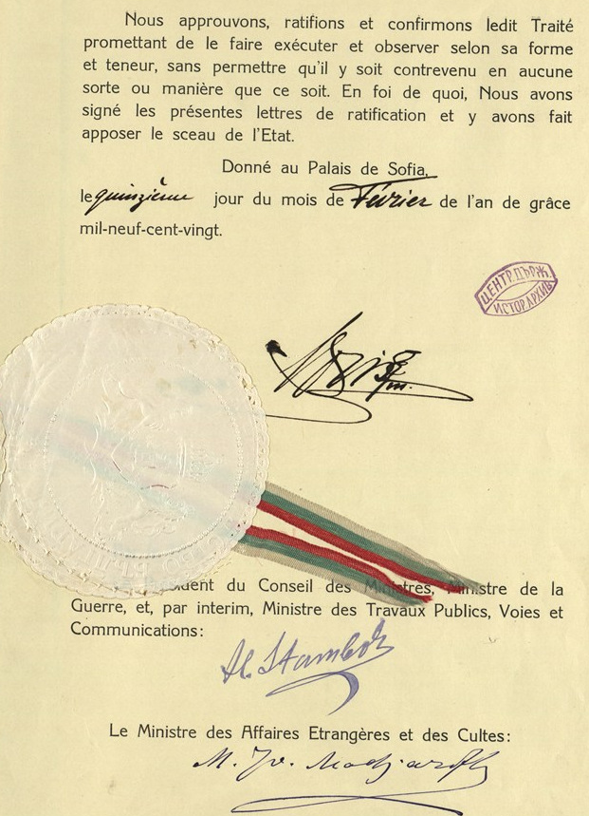
1.6. ВЪОРЪЖЕНИТЕ СИЛИ В УСЛОВИЯТА НА НЬОЙСКИЯ ДИКТАТ
Ньойския договор за мир от 27 ноември 1919 г.
Тежки клаузи за България и БА.
След 1920 г. – трудови войски.
Изграждане на Прикриващ фронт през 1939 г.
Връщане на Южна Добруджа.

Slide 10
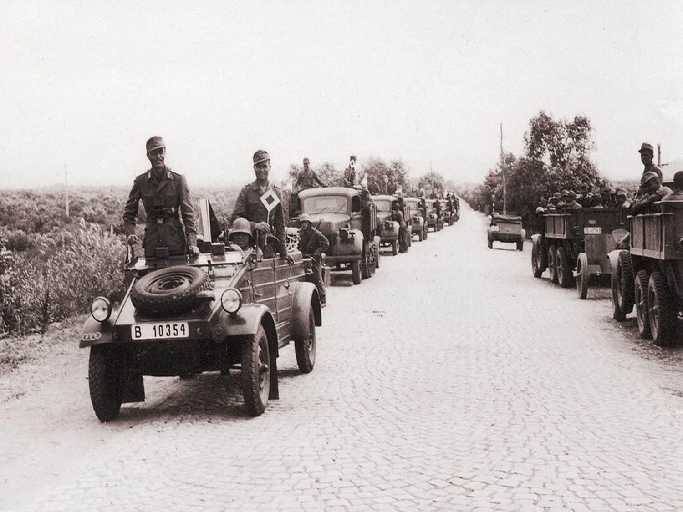
1.7. ВЪОРЪЖЕНИТЕ СИЛИ ПРЕЗ ВТОРАТА СВЕТОВНА ВОЙНА 1941 – 1944 г.
Отбрана на Беломорското крайбрежие от 2-ра армия.
Създаване на Беломорски отряд през 1944-1943 г.
Отбраната на 16-а пехотна дивизия.
Отбрана на Халкидическия полуостров от 7-а пехотна дивизия през 1943 г.
Създаване на 2-ри армейски корпус през 1943-1944 г.

Slide 11
2. УЧАСТИЕ НА БЪЛГАРСКАТА АРМИЯ В ЗАКЛЮЧИТЕЛНИЯ ЕТАП НА ВТОРАТА СВЕТОВНА ВОЙНА 1944 – 1945 г.
Последното голямо изпитание за БА в новата ѝ история.
След 9 септември 1944 г. правителството на ОФ скъсва дипломатически отношения с фашистка Германия и застава в лагера на антихитлеристката коалиция.
Първата му основна задача е създаването, организирането и укрепването на армията.
Общата численост на БА достига около 450 хиляди души.
Два периода на участие на Българската армия във Втората световна война.
Първи период на войната: септември – ноември 1944 г.
Втори период на войната: декември 1944 г. – май 1945 г.

Slide 12
2.1. ПЪРВИ ПЕРИОД НА ВОЙНАТА: СЕПТЕМВРИ – НОЕМВРИ 1944 г.
БА в общия замисъл на Белградската операция на 3-и Украински фронт получава задача да нанесе удари на Софийско-Нишко, Кюстендилско-Скопско и Горноджумайско-Велешко направление, да разгроми противника в Южна Сърбия и във Вардарска Македония и да прекъсне пътищата за оттегляне на германската група армии „Е" по долините на реките Вардар, Морава и Ибър.
Провеждане на четири на брой настъпателни операции.
Нишка операция (8 – 16 октомври 1944 г.)
Косовска операция (22 октомври – 30 ноември 1944 г.)
Страцин – Кумановска операция (8 октомври – 19 ноември 1944 г.)
Брегалнишко – Струмишка операция (16 октомври – 11 ноември 1944 г.)
Освободени са Южна Сърбия, Македония, Косово, Метохия и косвено е подпомогнато освобождението на Гърция и Албания.

Slide 13
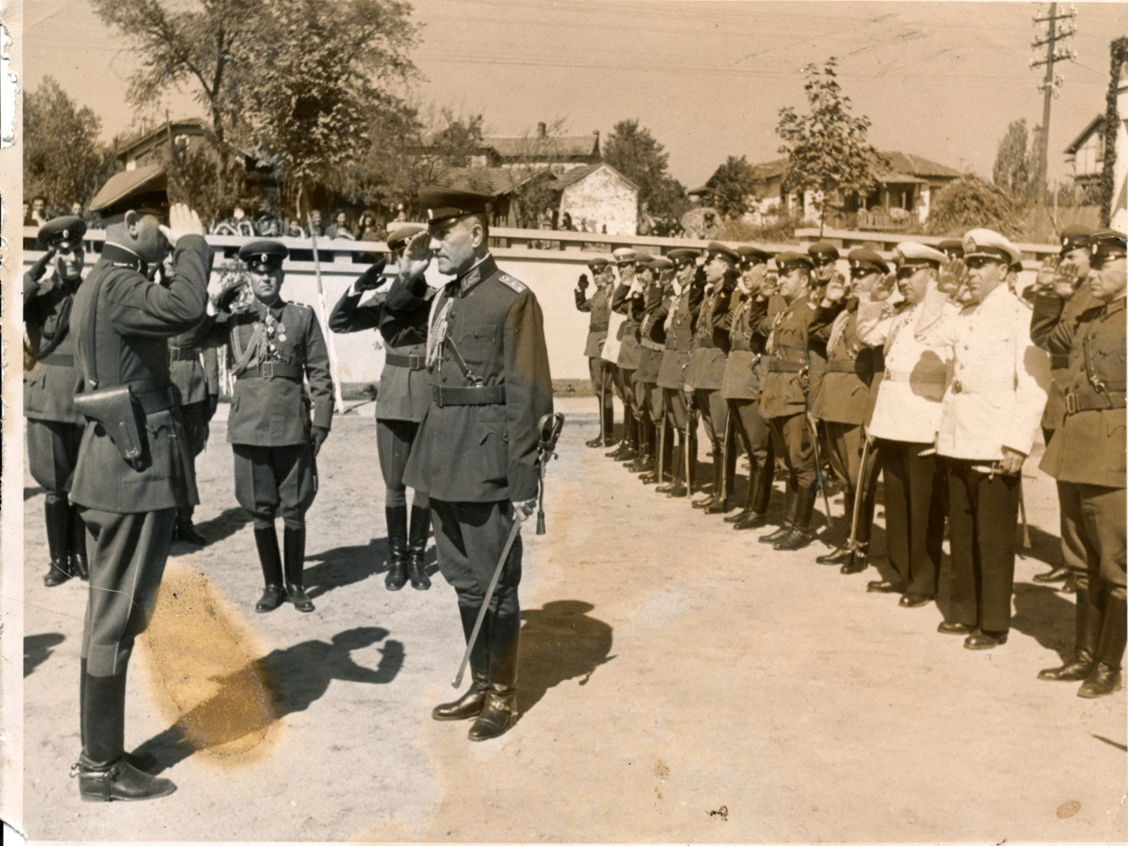
НИШКА ОПЕРАЦИЯ (8 – 16 ОКТОМВРИ 1944 г.)

Slide 14
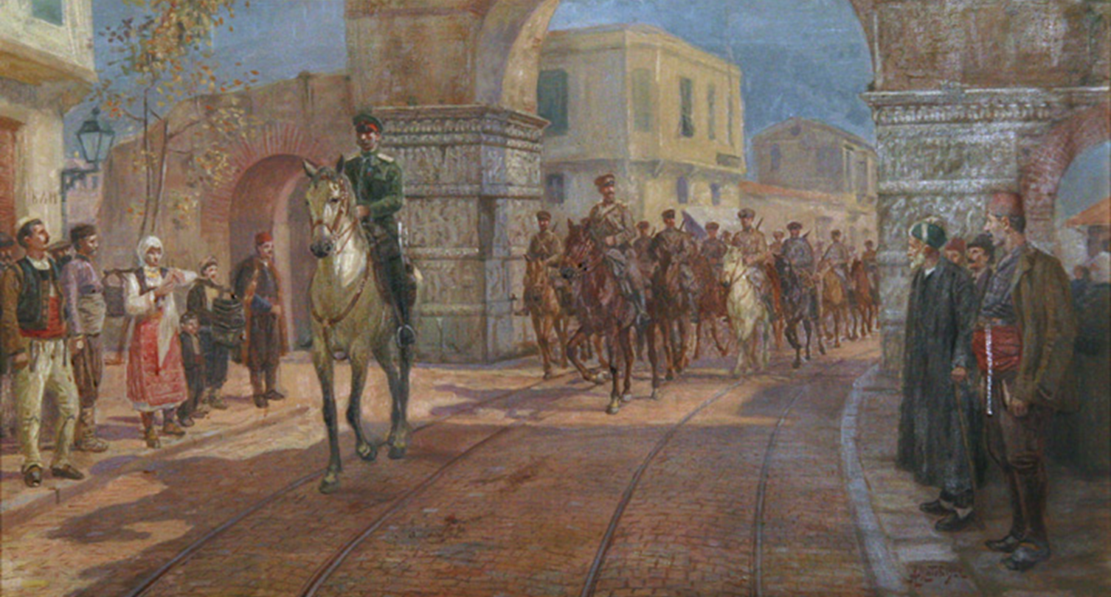
КОСОВСКА ОПЕРАЦИЯ (22 ОКТОМВРИ – 30 НОЕМВРИ 1944 г.)

Slide 15
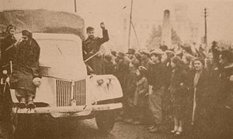
СТРАЦИН-КУМАНОВСКА ОПЕРАЦИЯ (8 ОКТОМВРИ – 19 НОЕМВРИ 1944 г.)

Slide 16
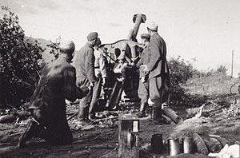
БРЕГАЛНИШКО – СТРУМИШКА ОПЕРАЦИЯ
(16 ОКТОМВРИ – 11 НОЕМВРИ 1944 г.)

Slide 17
2.1. ВТОРИ ПЕРИОД НА ВОЙНАТА: ДЕКЕМВРИ 1944 г. – МАЙ 1945 г.
За участието на БА в заключителния разгром на хитлеристка Германия се формира ново съединение – Първа българска армия.
Провеждани две на брой операции.
Дравска отбранителна операция (6 – 19 март 1945 г.)
Мурска настъпателна операция (30 март – 15 май 1945 г.)
Вторият период на ОВ има особено важно значение, както за общото политическо положение на България, така и за по-нататъшното развитие на БА.
В него Първа българска армия взема участие в окончателното разгромяване на хитлеристка Германия и с боеве достига подножието на Алпите.

Slide 18
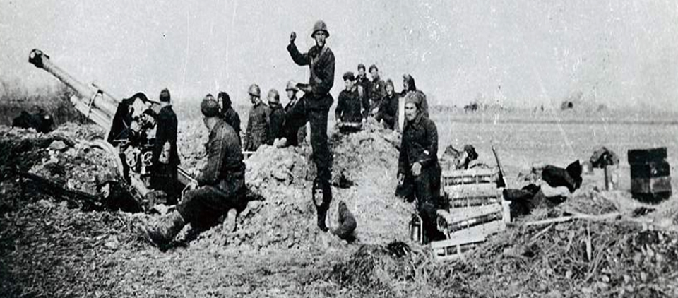
ДРАВСКА ОТБРАНИТЕЛНА ОПЕРАЦИЯ (6 – 19 МАРТ 1945 г.)

Slide 19
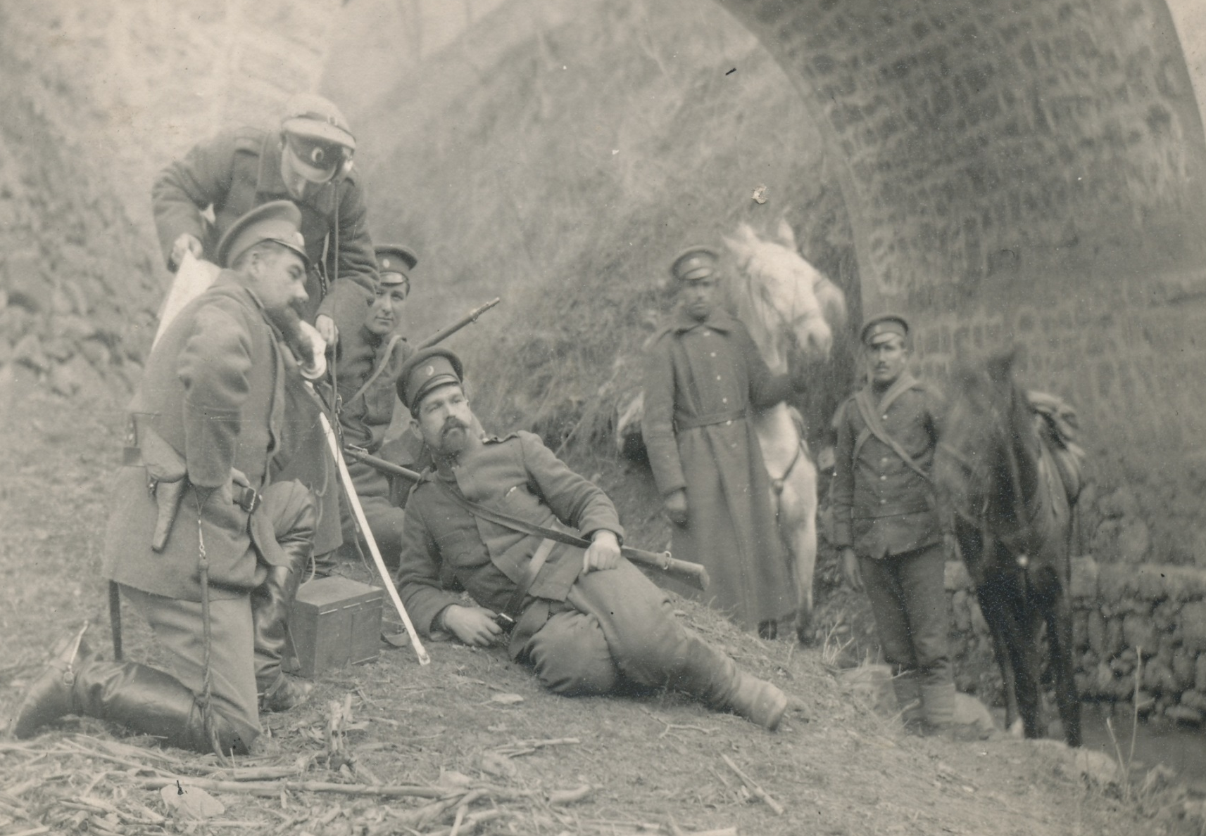
МУРСКА НАСТЪПАТЕЛНА ОПЕРАЦИЯ (30 МАРТ – 15 МАЙ 1945 г.)

Slide 20
3. ВЪОРЪЖЕНИТЕ СИЛИ НА РЕПУБЛИКА БЪЛГАРИЯ ПРЕЗ ПЕРИОДА 1945 – 1990 г.
Въоръжените сили след 1945 г. – част от системата партия – държава.
Реорганизация по съветски модел.
Постъпване във Варшавския пакт през 1955 г.
Съвременно оръжие и бойна техника, сведени в три армии.
Най-голямото провеждано стратегическо учение на
територията на България с участие на БА и страни от
Варшавския договор.
Една от модерните армии за времето си на Балканския
полуостров, Югоизточна Европа и в световен мащаб.
Редукцията на БА започва на 27 януари 1989 г.

Slide 21
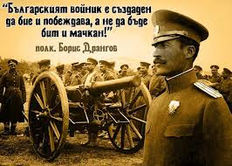
ЗАКЛЮЧЕНИЕ И ИЗВОД
БЪЛГАРСКАТА АРМИЯ от Шипка, където получи бойното си кръщение, тя стигна до Сливница и Пирот, които затвърдиха вярата и донесоха победите при Лозенград, Люлебургаз, Бунархисар, Булаир, Одрин. След тях дойдоха Криволак, Калиманци, Тутракан, Добрич, Дойран. Последва ги Ниш, Страцин и Стражин, при Крива паланка и Куманово, Щип и Велес, Сотин, Оролик и Грабово, Дравасоболч, Дравапалконя и Дравачехи и още много места, на които нашата армия се покри с неувяхваща слава.
Няма друг народ, който в кратко време да е водил толкова войни и да е спечелил много победи.
БА е единствената в света, която не е загубила нито едно бойно знаме.

Slide 22
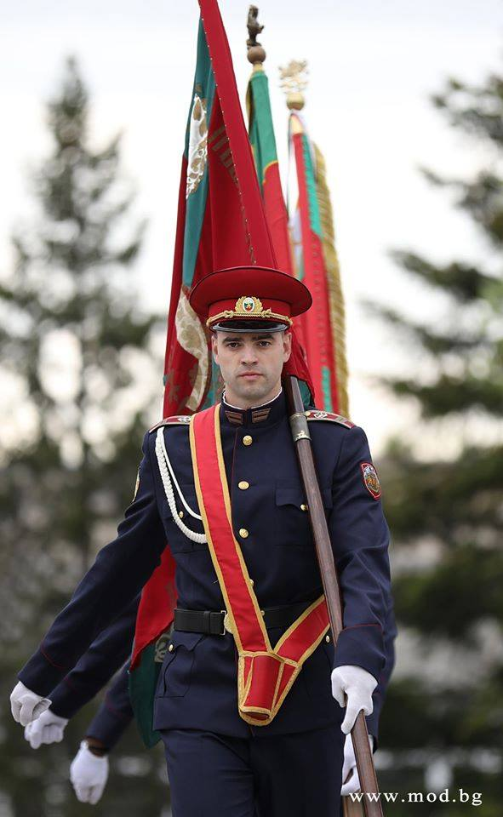
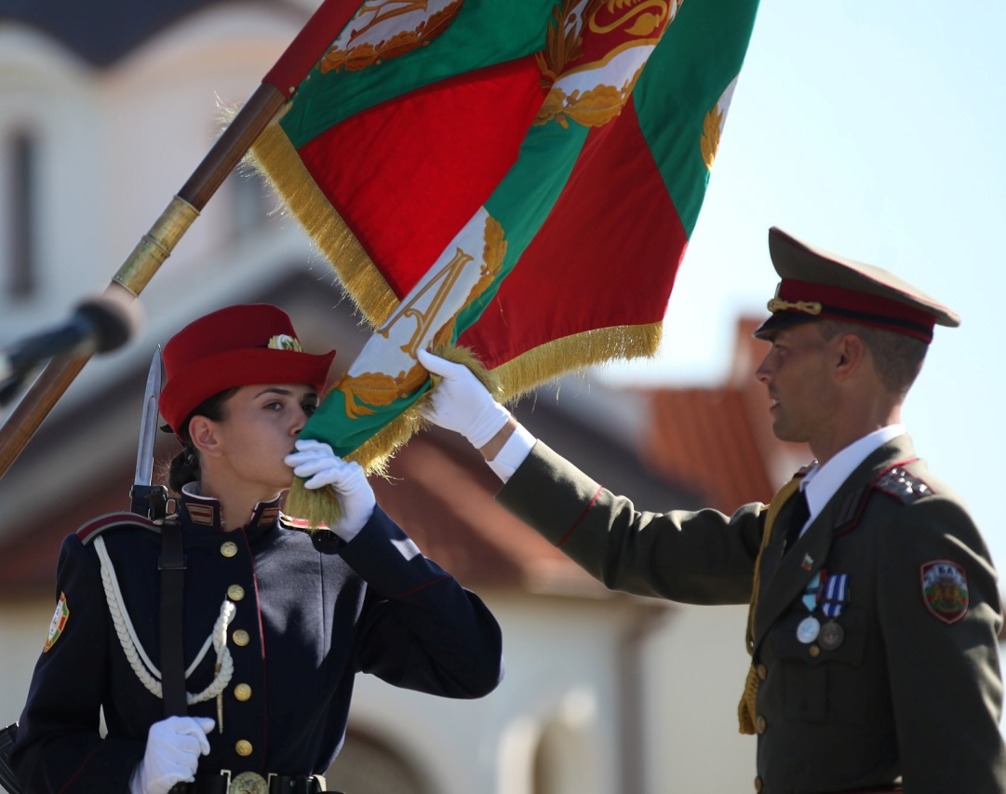
БЛАГОДАРЯ ЗА ВНИМАНИЕТО!

